Slide 1


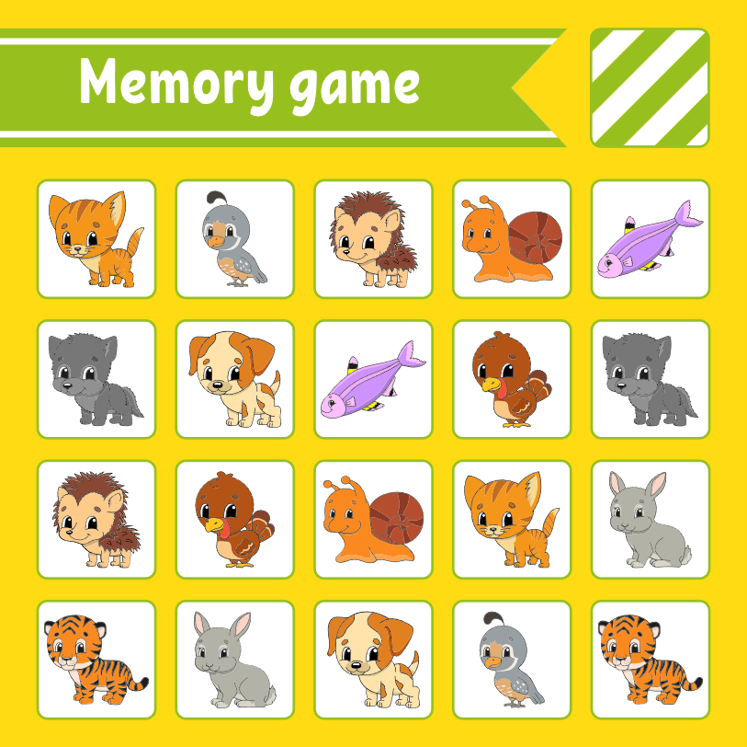

TRÒ CHƠI POWERPOINT
THỬ TÀI TRÍ NHỚ
(LẬT HÌNH GIỐNG NHAU)

Slide 2











TRÒ CHƠI POWERPOINT
THỬ TÀI TRÍ NHỚ (LẬT HÌNH GIỐNG NHAU)
1
2
3
4
5
6
7
8
9
10
11
12
13
14
15
16
17
18
19
20

Slide 3


Slide 4
TRÒ CHƠI POWERPOINT
THỬ TÀI TRÍ NHỚ (LẬT HÌNH GIỐNG NHAU)

